Slide 1

Manejo del cambio y la innovación
Presentado por
Juan Esteban Diaz Delgado
Nataly Maryad Jiménez Lizarazo

Slide 2


cambios en la cultura organizacional
cambio trabajo cultura organizacional
compresión de los factores situacionales
crisis drástica
liderazgo cambie de manos
organización joven y pequeña
cultura débil

Slide 3

como lograr cambios en la cultura
Ponga el ejemplo a través del comportamiento gerencial; en especial, los gerentes de nivel alto deben ser modelos positivos.
Genere nuevas historias, símbolos y rituales para reemplazar los que actualmente están vigentes
Seleccione, promueva y apoye a los empleados que adopten los nuevos valores.
Rediseñe los procesos de socialización para ajustarlos con los nuevos valores.
Para fomentar la aceptación de los nuevos valores, modifique el sistema de recompensas.
Reestructurar radicalmente las subculturas actuales mediante transferencias de puestos, rotación de puestos y/o despidos.
Esfuércese por obtener el consenso a través de la participación de los empleados y la creación de un entorno con un alto nivel de confianza.

Slide 4

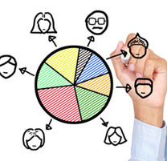
estrés en los empleados
aumentos de cargas de trabajo
presiones de tiempo
fusiones
reestructuraciones
¿que ocasiona el estrés?
factores personales
factores relacionados con el trabajo
¿cuales son los síntomas del estrés?
-depresión - dificultad para tomar decisiones
- accidentes - distraerse fácilmente
- discusiones

Slide 5



¿cómo reducir el estrés?
selección de empleados
ambigüedad sobre expectativas del puesto
programa de planeación del desempeño
rediseño de puestos
consejería de empleados
programas de bienestar

Slide 6
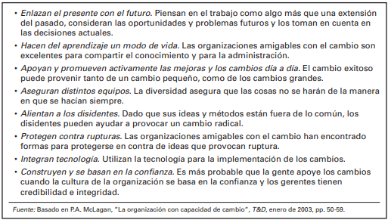
Como hacer que el cambio se dé exitosamente
(1). hacer que el cambio organizacional sea posible
(2). entender su propio papel en el proceso
(3). dar a los empleados individuales un papel en el proceso de cambio.

Slide 7

ESTIMULACIÓN DE LA INNOVACIÓN
“La forma en que usted prosperará en este entorno es mediante la innovación; innovar en tecnología, innovar en estrategias, innovar en modelos de negocio”presidente de IBM, Sam Palmisano

Slide 8

CREATIVIDAD VERSUS INNOVACIÓN
La creatividad hace referencia a la habilidad de combinar ideas de manera única o llevar a cabo asociaciones inusuales entre las ideas.
Los resultados del proceso creativo necesitan convertirse en productos útiles o métodos de trabajo, lo cual se define como innovación. D

Slide 9
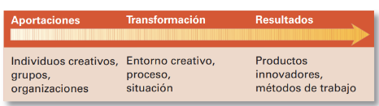
CÓMO ESTIMULAR Y CULTIVAR LA INNOVACIÓN
Pasos

Slide 10
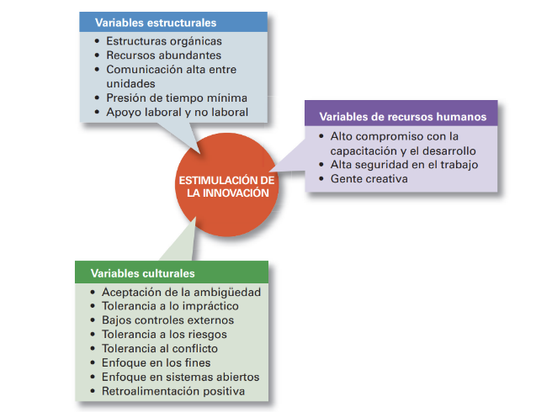
Variables estructurales
Variables de recursos humanos
Variables estructurales
Variables culturales

